Slide 1
Arknights Materials Planner
11036012 詹項淮
11036002 姜東宏
11036010 葉家誠
11036040 許晉瑞
11036044 王裕誠

Slide 2

什麼是明日方舟？

Slide 3
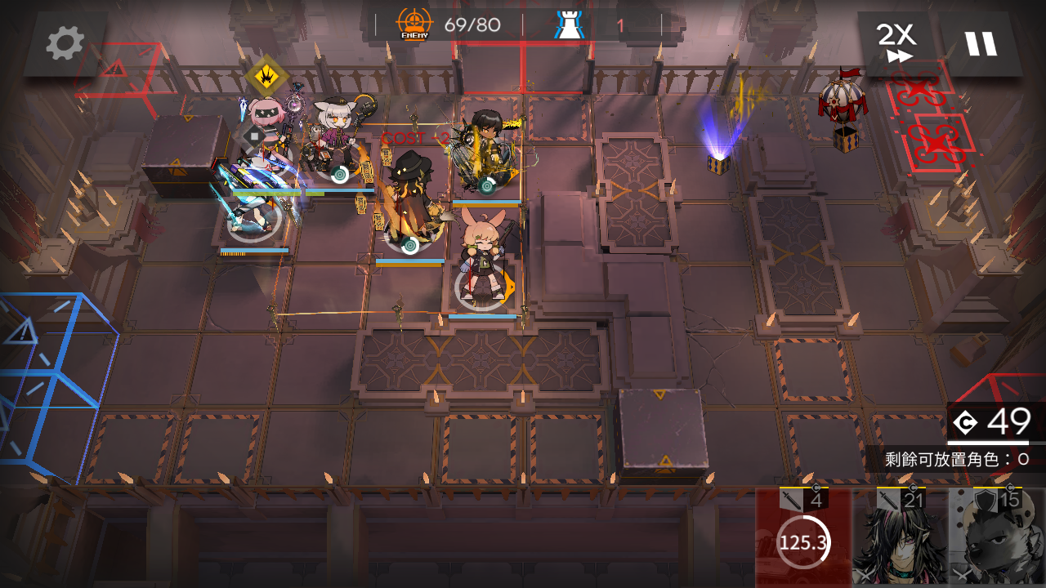
遊玩畫面

Slide 4
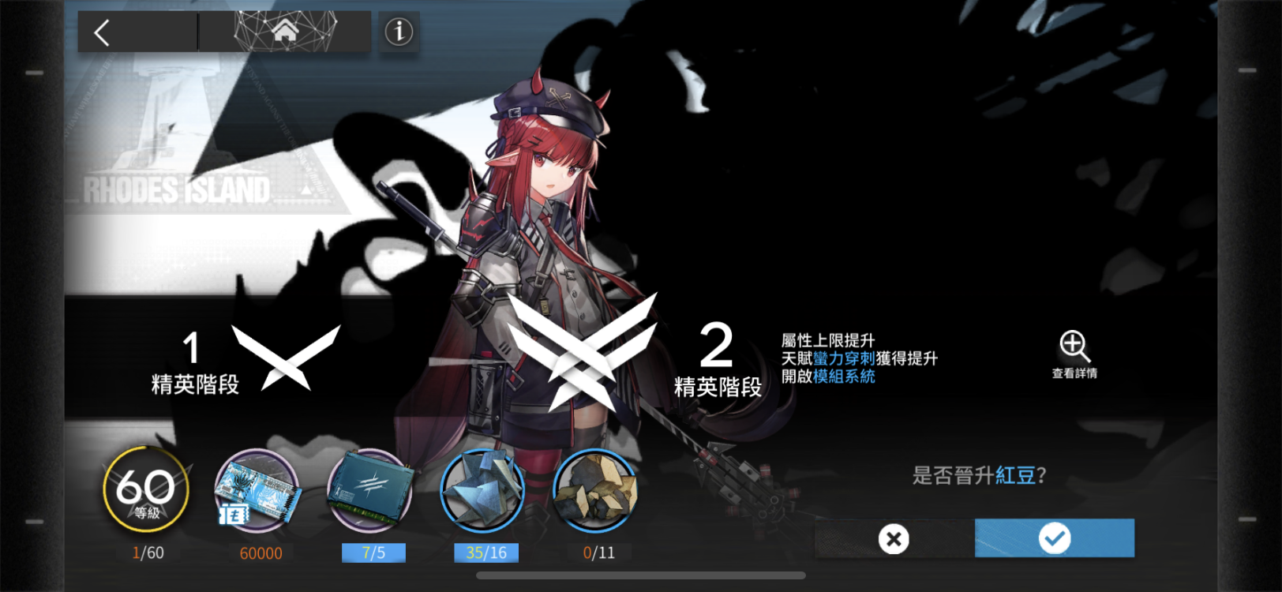
精英晉升

Slide 5
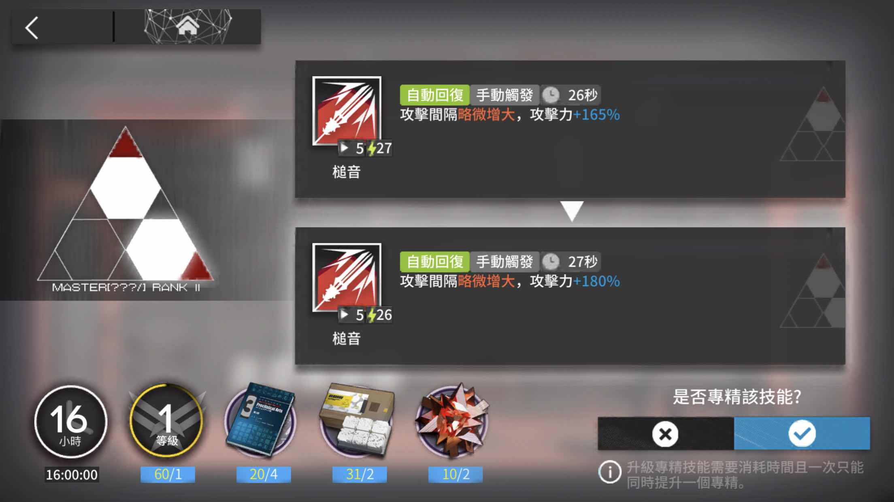
技能專精

Slide 6
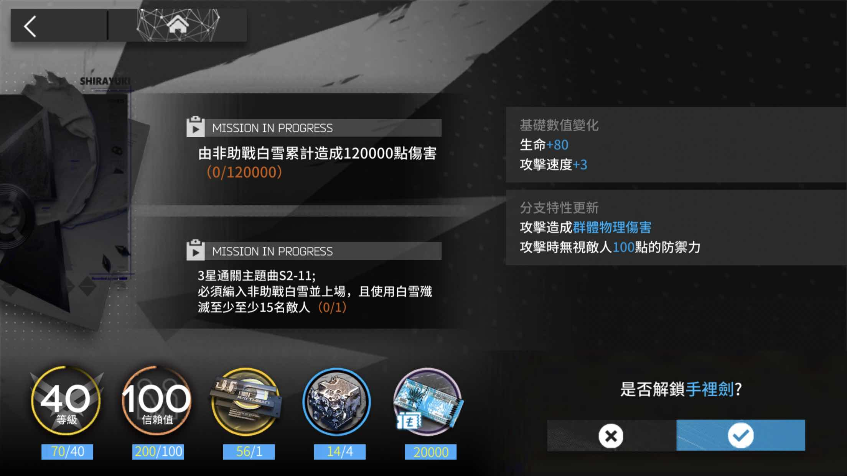
模組解鎖

Slide 7
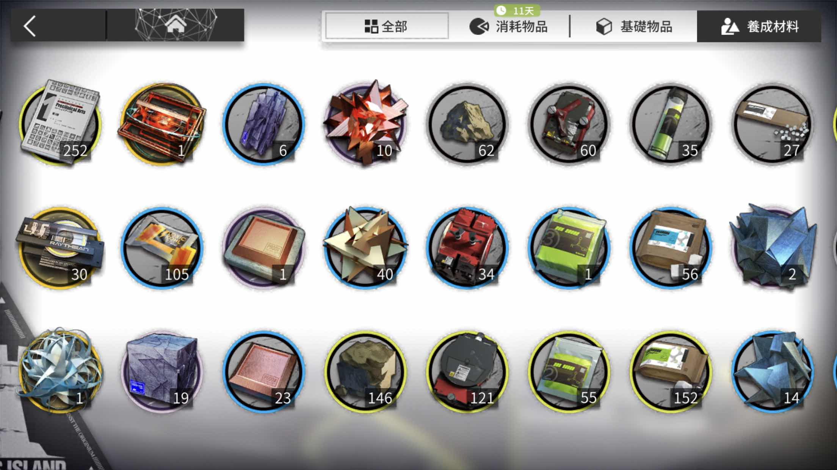
資源

Slide 8


使用技術
python-dotenv
requests
Jinja
Flask

